Slide 1
IV PILAS Y COLAS
El Alumno codificará programas para el manejo de información.

Slide 2
TEMAs
Definiciones de pilas y colas.
Operaciones con pilas y colas.

Slide 3
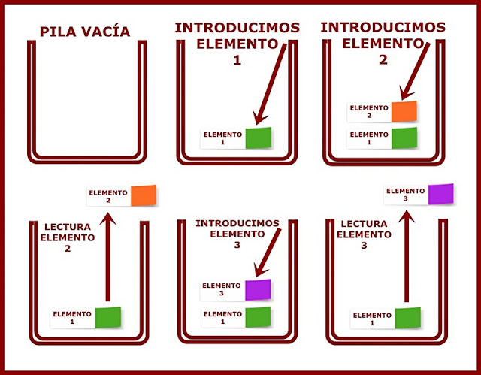
Identificar el concepto y características de pilas y colas.
Las pilas (stacks, en inglés) son TAD, esto es, Tipos Abstractos de Datos, que se estructuran en un formato de tipo lista a cuyos elementos se accede de una forma particular, tanto que tiene hasta su propio acrónimo en inglés: LIFO, de Last In, First Out, que podemos traducir como "Lo último en entrar (será) lo primero en salir".

Slide 4
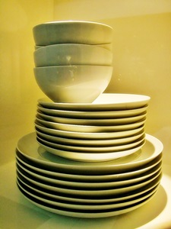
Identificar el concepto y características de pilas y colas.
Una buena (y socorrida) analogía para entender el concepto de LIFO es imaginarnos una pila de platos, stack of dishes, en un restaurante donde se está desarrollando una cena de empresa que, perfectamente, podemos asimilar a la ejecución de nuestro programa: Tenemos en la cocina un pinche que va lavando los platos (ítems, elementos de una lista) que le van trayendo del salón comedor. Conforme los introduce en el lavaplatos y los seca y abrillanta dejándolos impolutos, los va apilando (pila → lista de ítems) en un escurridor vertical (bloque de memoria) "apilados" cada plato uno encima del otro (push). Cada cierto tiempo, aparece por allí un ayudante de cocina que va cogiendo los platos limpios de la pila (extracción/desapilamiento (pop)) para usarlo de nuevo en el servicio de comensales... pero, ¿qué platos coge? Pues para que la pila no se venga abajo y termine todo en un tremendo estropicio, tomará siempre, y de uno en uno, el primero de la pila, el que se encuentre encima (TOS, de Top Of Stack) y, si tiene que retira más platos, pues justo el que ocupe cada vez la cima de la pila, en orden descendente.

Slide 5
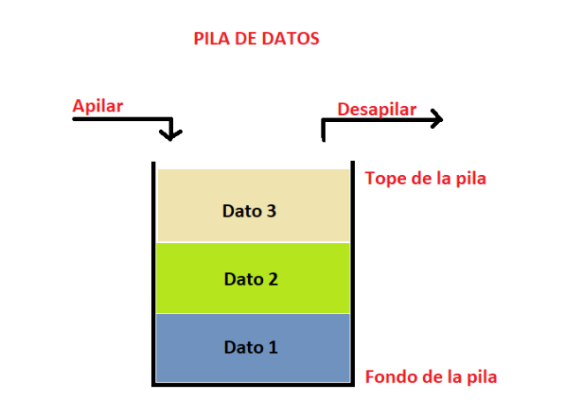
Identificar el concepto y características de pilas y colas.
A partir de este ejemplo podríamos deducir que la propia estructura de almacenamiento de datos en un mismo bloque de memoria, la pila, produce un "apilamiento" de datos y, en consecuencia, determina la forma en que podemos acceder a ellos y recuperarlos.Una vez que sabemos esto cabe preguntarnos para qué sirven las pilas, dónde se usan, dónde se aplican. Podemos enumerar los siguientes cuatro ámbitos de programación:
En la evaluación de algoritmos en la Notación de Prefijo o Notación Polaca Inversa (los operadores se escriben a continuación de los operandos). Es el uso más particular. Podemos obtener algo más de información sobre este sistema de notación a través del siguiente artículo en la Wikipedia: Notación Polaca Inversa.
En el reconocimiento de la sintaxis de lenguajes al margen de su contexto.
En el uso de las funciones recursivas.
Funciones main().

Slide 6
Métodos ha utilizar
Ahora que sabemos esto podríamos preguntarnos qué operaciones podemos llevar a cabo con las pilas. Pues de entrada, las que nos dicta la lógica de su estructura: apilar (push) y desapilar (pop), lo que "traducido" a nuestra analogía significa poner platos (encima de la pila) por lo que cada nuevo plato que apilemos estará necesariamente en el TOS, y quitarlos (aquél plato que se encuentre en ese mismo instante encima de la pila, ocupando el TOS, y no otro), lo cual nos lleva a colegir que estas dos operaciones básicas actúan siempre sobre un objeto (plato) TOS, estando su espacio de actuación siempre en la cima de la pila, bien para añadir un nuevo objeto (plato) que será, inevitablemente, sobre un plato que ya estuviera ocupando una posición TOS (push, en este caso), o bien para quitarlo que será, inevitablemente, el objeto (plato) que en ese momento se encuentre en la cima de la pila, esto es, en el TOS.
A parte de estas dos operaciones básicas contamos con otras, unas poquitas más, que vienen a ser las siguientes:
CREAR: Construimos una 'pila vacía', el elemento contenedor, dentro de la que iremos amontonando los datos como amontonábamos platos: uno encima del otro. Para hacerlo utilizamos el constructor __init__().
CIMA: Obtenemos aquél elemento que se encuentre en lo más alto de la pila en ese momento (TOS), y que coincide, como es lógico, con el último elemento en ser agregado a la pila.
TAMAÑO: Devuelve cuántos elementos hay depositados en la pila. Su size (que, como ya veremos, se corresponde con la devolución de la función nativa len()).
VACIAR: Booleano. Devuelve True si la pila está vacía o False si la pila contiene un elemento o más. Se corresponde con empty.

Slide 7
REFERENCIAS DE APOYO
http://conocepython.blogspot.com/p/pilas-y-colas.html
https://uniwebsidad.com/libros/algoritmos-python/capitulo-17/pilas
https://youtu.be/cXXO0qQGSPA
https://youtu.be/e4D8JmE0EaI

Slide 8
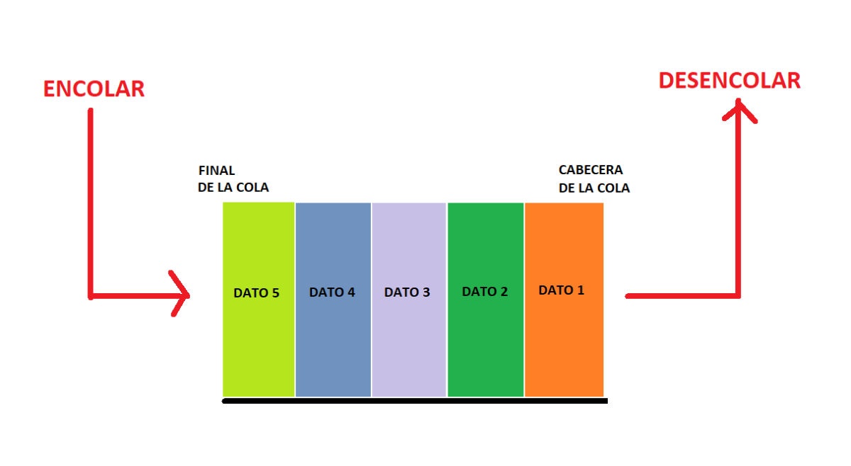
Identificar el concepto de Colas (Queue)
Una cola (también llamada fila) es otro TDA, es una estructura de datos, caracterizada por ser una secuencia de elementos en la que la operación de inserción push se realiza por un extremo y la operación de extracción pop por el otro. También se le llama estructura FIFO (del ingls First In First Out), debido a que el primer elemento en entrar ser también el primero en salir.

Slide 9
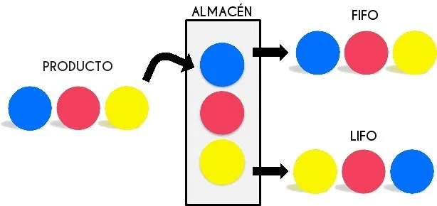
Usos de Colas (Queue)
Las colas se utilizan en sistemas informáticos, transportes y operaciones de investigación (entre otros), dónde los objetos, personas o eventos son tomados como datos que se almacenan y se guardan mediante colas para su posterior procesamiento. Este tipo de estructura de datos abstracta se implementa en lenguajes orientados a objetos mediante clases, en forma de listas enlazadas.

Slide 10
Operaciones Básicas en el usos de Colas (Queue)
Insertar. - Almacena al final de la cola el elemento que se recibe como parámetro.
Eliminar. - Saca de la cola el elemento que se encuentra al frente.
Vacía. - Regresa un valor booleano indicando si la cola tiene ono elementos (true si la cola esta vaca, false si la cola tiene al menos un elemento).
Llena. - Regresa un valor booleano indicando si la cola tiene espacio disponible para insertar nuevos elementos ( true si está llena y false si existen espacios disponibles).

Slide 11
REFERENCIAS DE APOYO EN EL USO DE LAS COLAS
https://uniwebsidad.com/libros/algoritmos-python/capitulo-17/colas
https://runestone.academy/runestone/static/pythoned/BasicDS/ImplementacionDeUnaColaEnPython.html
https://www.youtube.com/watch?v=wuGYzEcgTTw
https://www.youtube.com/watch?v=8mxpPkJbB-8

